Slide 1









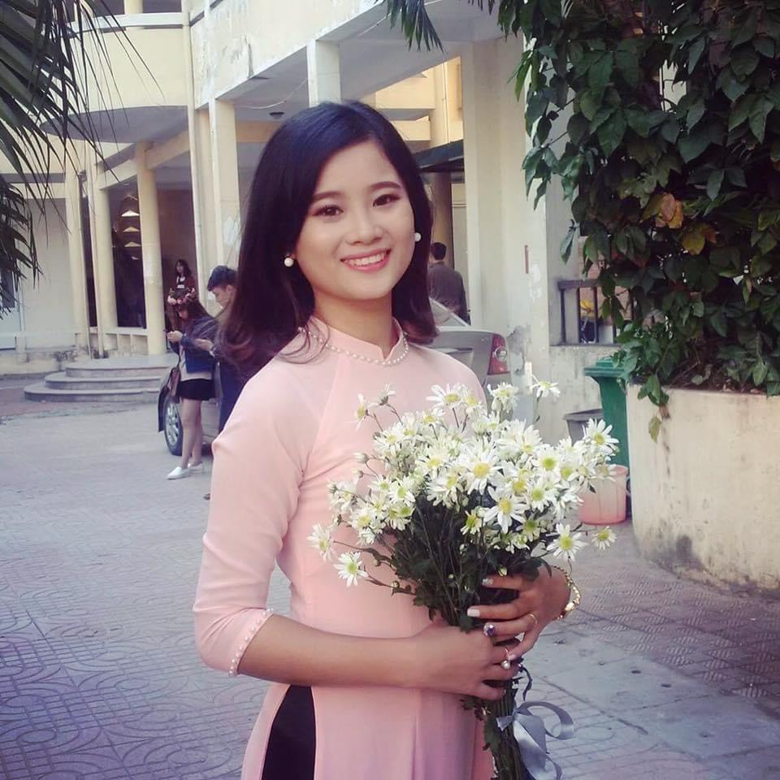
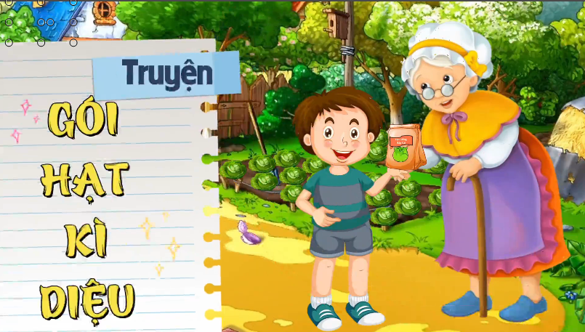


PHÒNG GIÁO DỤC VÀ ĐÀO TẠO QUẬN LONG BIÊN
TRƯỜNG MẦM NON NẮNG MAI
LÀM QUEN VĂN HỌC
Kể chuyện: Gói hạt kì diệu
Cô giáo: Hà Thị Minh Thu

Slide 3
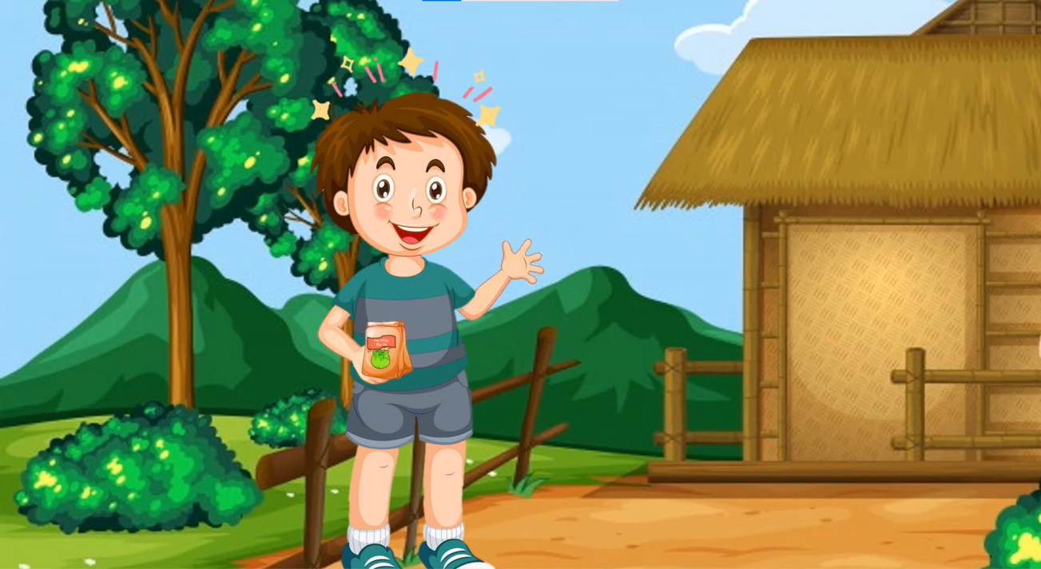
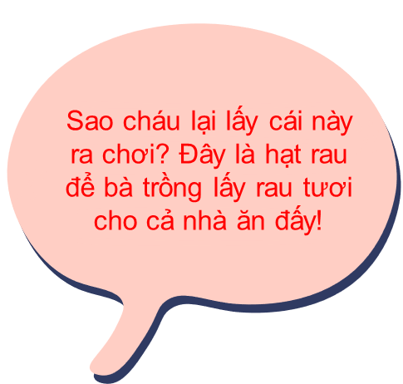
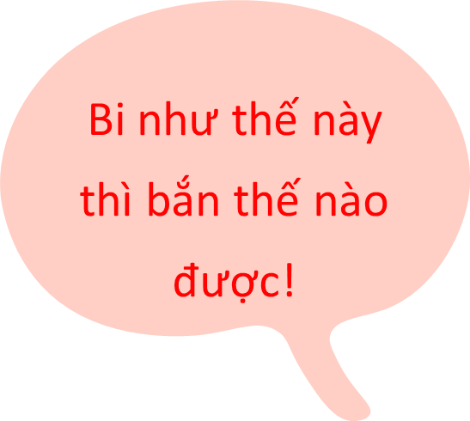
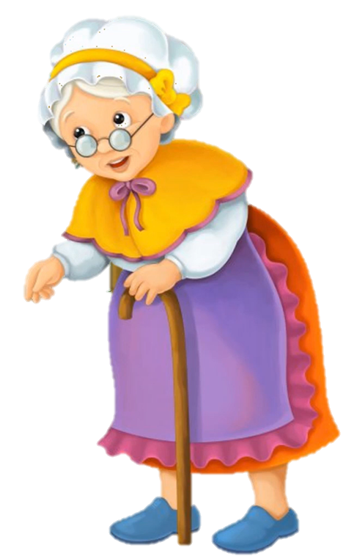

Slide 4
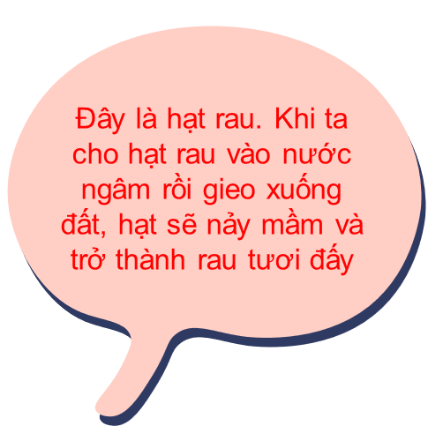

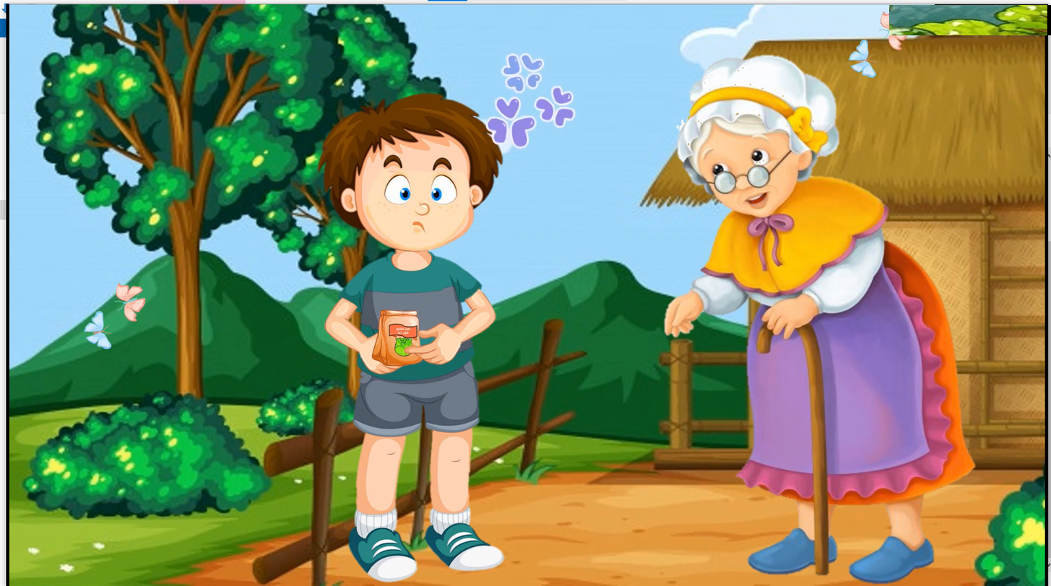
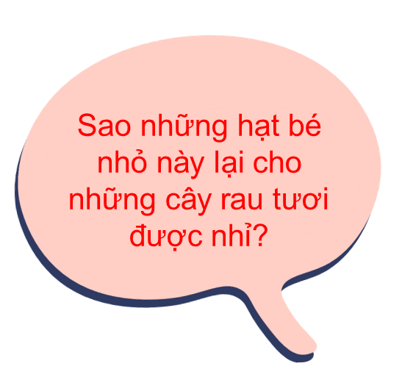


Slide 5
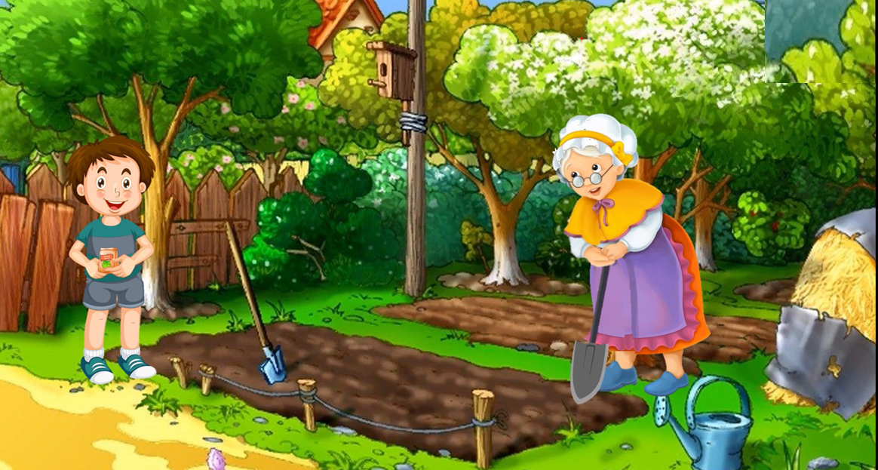

Slide 6
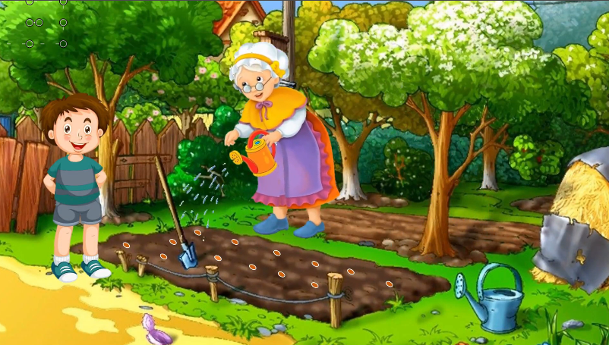

Slide 7
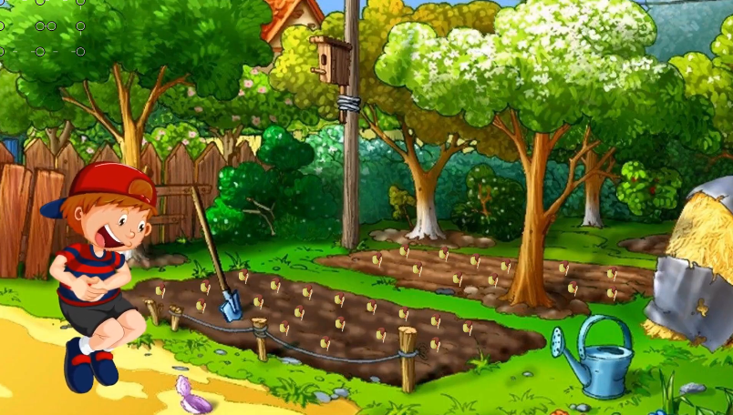

Slide 8
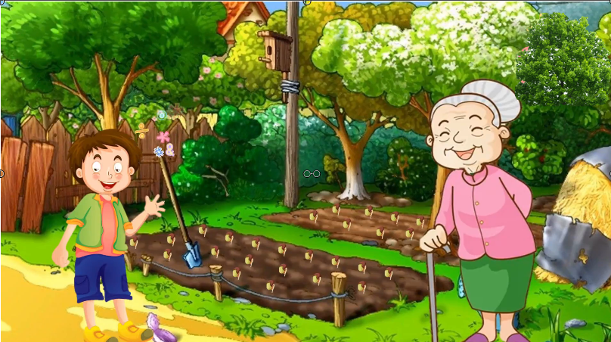

Slide 9

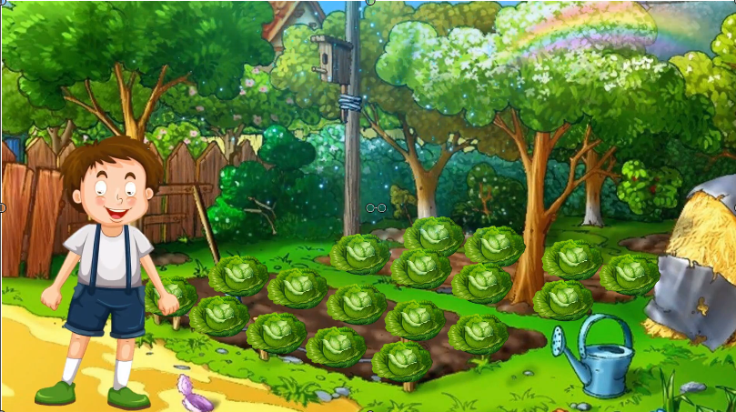

Ôi, kì lạ quá! Những cây rau nhỏ xíu không còn nữa mà thay vào đó là một luống rau xanh mơn mởn.

Slide 10
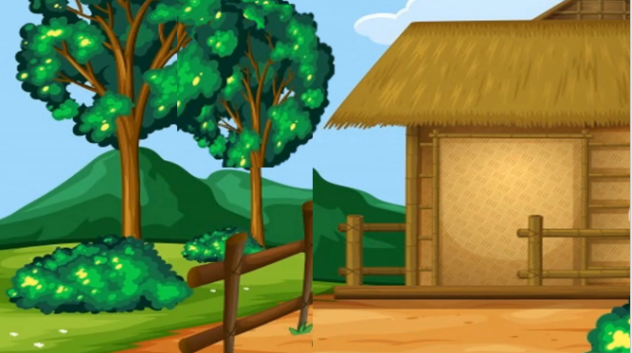

Những cây rau bé xíu được sự chăm sóc của mẹ cháu, bây giờ đã thành những cây rau tươi tốt rồi đấy!
Bà ơi, những cây rau nhỏ xíu đâu rồi ạ?

Slide 11
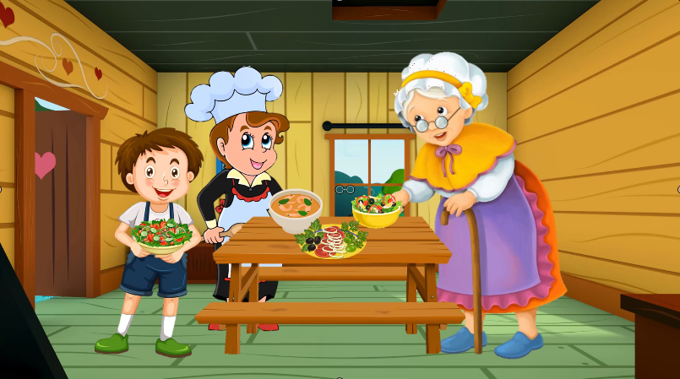

Slide 12







Các con vừa được nghe câu chuyện gì?

Slide 13





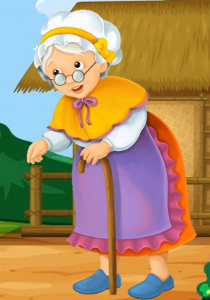
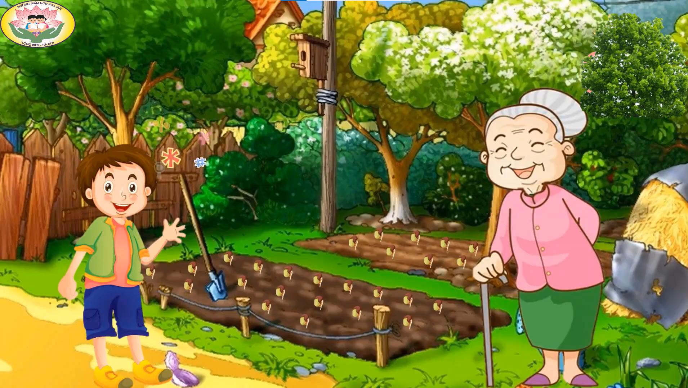
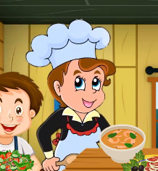
Trong truyện có những nhân vật nào?
Bà nội Vinh
Bà ngoại Vinh
Mẹ bạn Vinh
Bạn Vinh

Slide 14


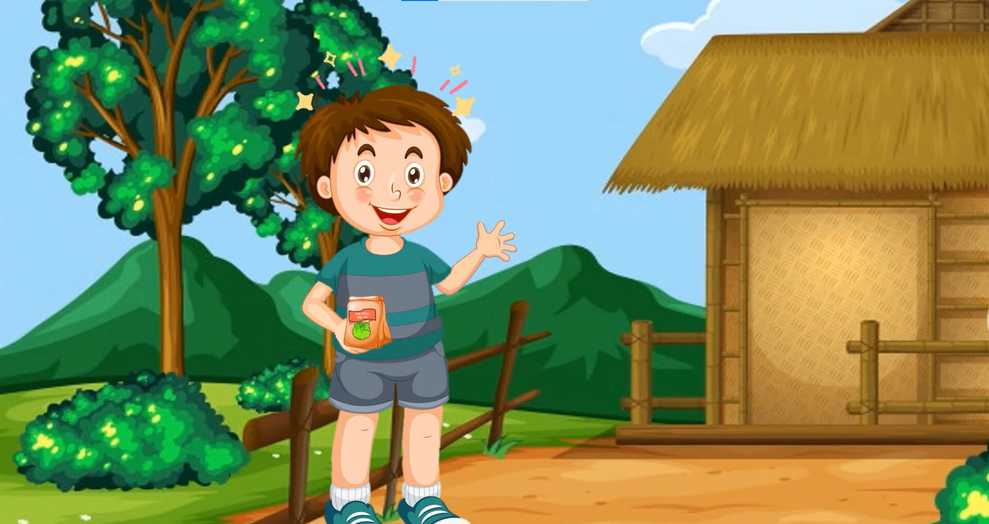

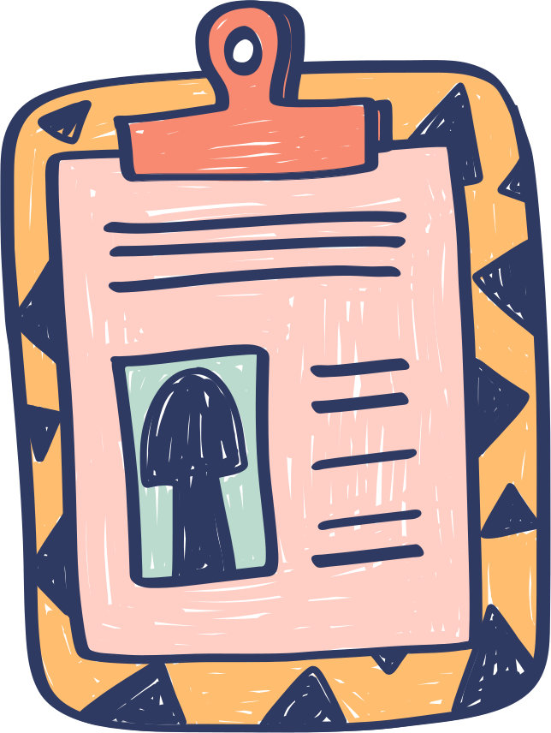

Bạn Vinh đang cầm gói gì đấy?

Slide 15
Thấy Vinh nghịch gói hạt rau bà đã nói như thế nào?
Sao những hạt bé nhỏ này lại cho những cây rau tươi được nhỉ?

Slide 16
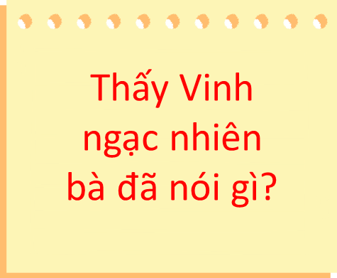
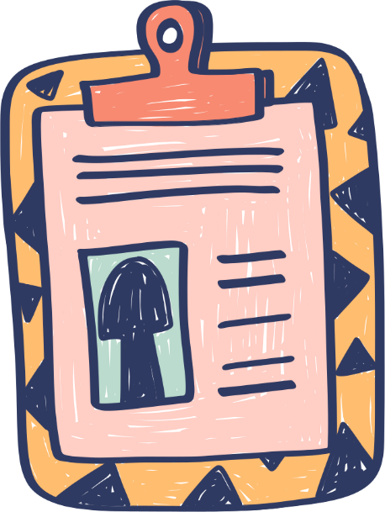

Slide 17




Trước khi trồng hạt rau xuống đất bà đã làm gì?

Slide 18
Bà ngoại lên chơi, Vinh đã dẫn bà đi đâu?

Slide 19
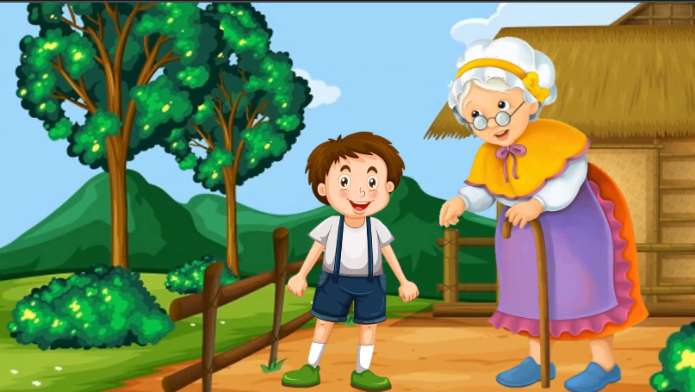
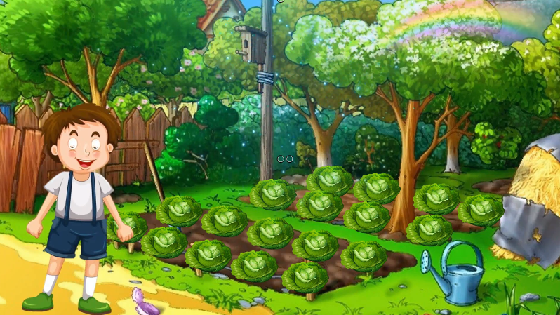
Những cây bé xíu được sự chăm sóc của mẹ cháu, bây giờ đã thành những cây rau tươi tốt rồi đấy!
Bà ơi,những cây rau nhỏ xíu đâu rồi ạ?
Vừa ở quê lên Vinh đã làm gì?

Slide 20





Vinh đã hiểu ra điều gì từ việc trồng nhiều rau xanh trong vườn nhà?

Slide 21

Giáo dục:
Vậy là từ 1 gói hạt rau nhỏ bé, qua bàn tay chăm sóc của bà, của mẹ, Vinh đã biết thêm được những điều thật kỳ diệu và được ăn những bữa rau xanh thật tươi ngon đấy!
Không những vậy, ăn rau rất tốt cho sức khoẻ nên các con hãy nhớ ăn thật nhiều rau và biết ơn những người trồng rau nhé!

Slide 22
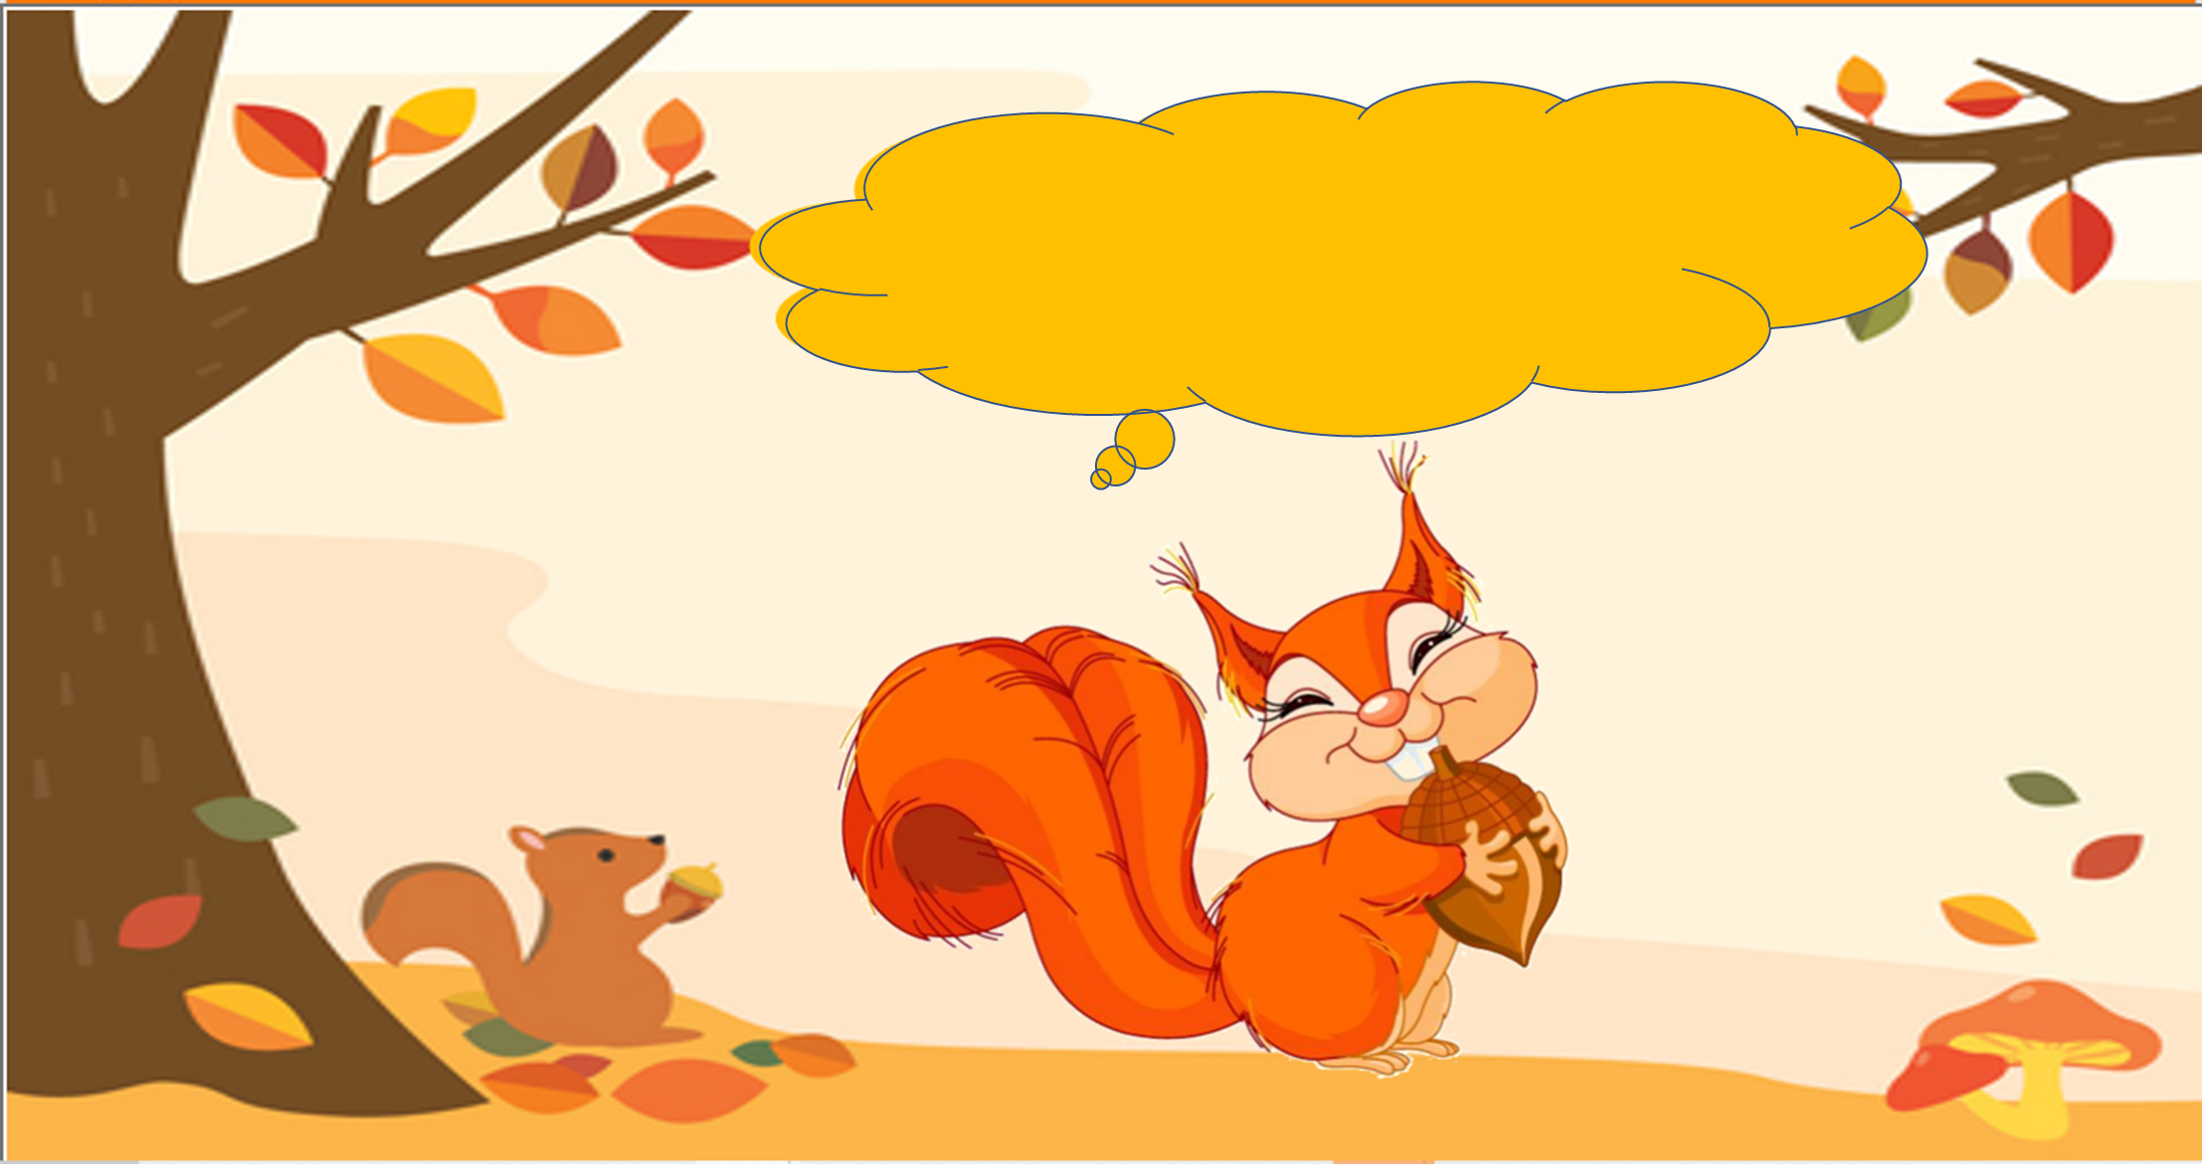
Câu chuyện: Gói hạt kì diệu!

Slide 23

CHÀO TẠM BIỆT!
HẸN GẶP LẠI CÁC CON TRONG NHỮNG BÀI HỌC SAU!

